Slide 1
Spektri

Slide 2
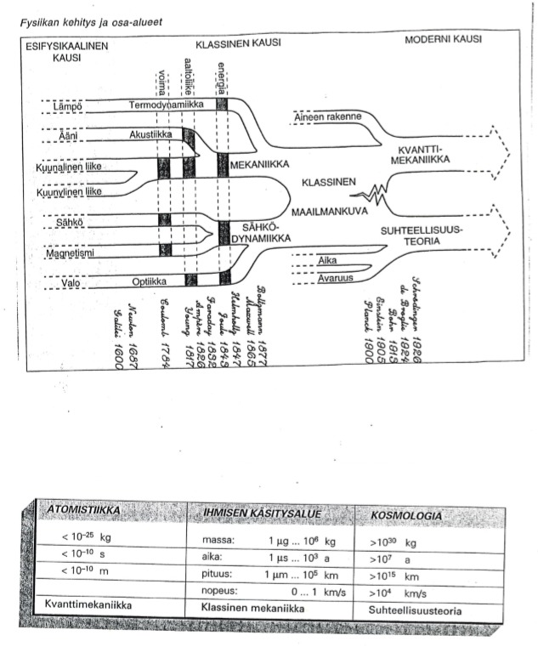
Fysiikan historiaa

Slide 3
Pohdinta
Mitä tapahtuu kun rautatankoa lämmitetään?

Slide 4
Viivaspektri ja jatkuva spektri

Slide 5
Emissiospektri

Slide 6
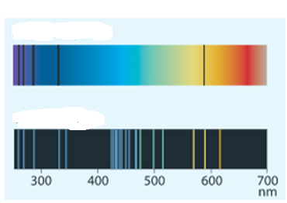
absorptiospektri
Tesktiä

Slide 7
Mustan kappaleen säteilyn seuraamukset
Maol sähkömagneettisen säteilyn spektri. Mitkä smg säteilyt ovat suurienergisiä?

Slide 8

ultraviolettikatastrofi
Mustan kappaleen säteilemä energia kasvaa säteilyn taajuuden funktiona.
UV säteilystä johtuen säteillyn energian määrä on ääretön.
Tämä on väistämätön seuraus jos oletetaan energia jatkuvaksi
Mac Planck: kvanttihypoteesin
Aine voi emittoida sähkömagneettista säteilyä vain tietyn suuruisina annoksina eli kvantteina. Yhden kvantin energia
E=hf, missä h on Planckin vakio

Slide 9
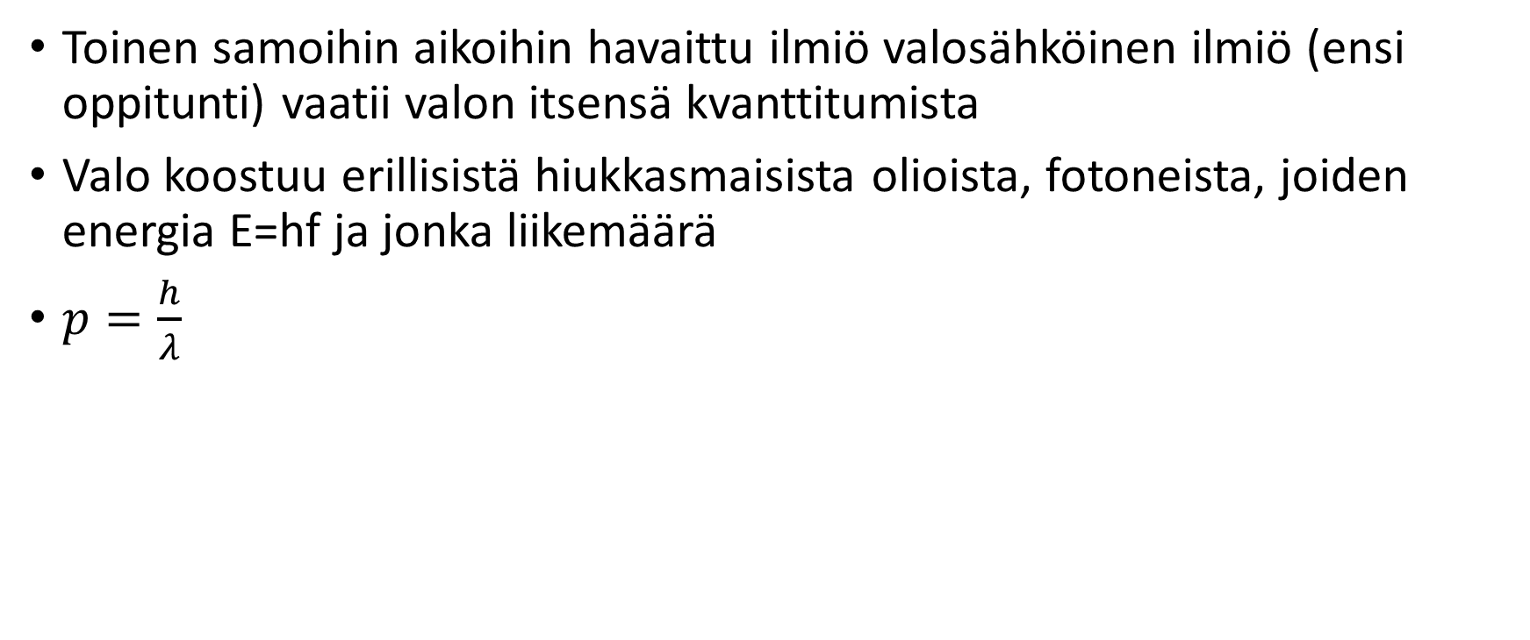
Valon kvanttiteoria
Toinen samoihin aikoihin havaittu ilmiö valosähköinen ilmiö (ensi oppitunti) vaatii valon itsensä kvanttitumista
Valo koostuu erillisistä hiukkasmaisista olioista, fotoneista, joiden energia E=hf ja jonka liikemäärä
$p=\frac{h}{λ}$

Slide 10

Fotonin liikemäärä
$p=\frac{h}{λ}$, missä
h on plankin vakio
$λ$ on säteilyn allonpituus

Slide 11
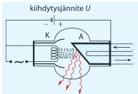
Röntgensäteily
Röntgensäteilyn valmistus
Jarrutussäteily

Slide 12
Tehtäviä
1-5, 1-8, 1-11, 1-16

